Slide 1
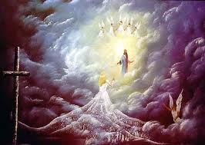
La novia del cordero:
segunda parte

Slide 2
¿Cuál es la única forma en que el ser humano puede aspirar a ser como “Una virgen pura?
Apoc.14:4-5.
Éstos son los que no fueron contaminados con mujeres- o sea, con doctrinas humanas-; porque son vírgenes. Éstos son los que siguen al Cordero por dondequiera que Él va. Éstos fueron redimidos de entre los hombres por primicias para Dios y para el Cordero.

Slide 3
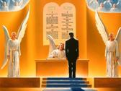
Y en sus bocas no fue hallado engaño; porque ellos son sin mácula delante del trono de Dios.
Nota. Solamente después de que el invitado sea juzgado y sea hallado sin mancha, se llamará “Una virgen pura”.

Slide 4
Según la Biblia, ¿Qué institución creada por Dios se utilizaba para ilustrar la relación entre Cristo y su pueblo?
El matrimonio se emplea con frecuencia en las Escrituras como una ilustración de la relación entre Cristo y su pueblo (Isa.54:5).
“Porque tu marido es tu Hacedor; Jehová de los ejércitos es su nombre; y tu Redentor, el Santo de Israel; Dios de toda la tierra será llamado”
Isa. 62:5. “Pues como el joven se desposa con la virgen --------; y como el gozo del esposo con la esposa, así se gozará contigo el Dios tuyo”

Slide 5
¿Qué hizo aquella esposa, a la cual Cristo le prodigo todo su amor?
Jer. 3:1,2. Dicen: Si alguno dejare a su mujer, y yéndose ésta de él se juntare a otro hombre, ¿volverá a ella más? ¿No será tal tierra del todo amancillada? Tú, pues, has fornicado con muchos amigos – o sea, dioses-; mas ¡vuélvete a mí! dice Jehová.
Alza tus ojos a las alturas, y ve en qué lugar no te hayas prostituido. Junto a los caminos te sentabas para ellos como árabe en el desierto, y con tus fornicaciones y con tu maldad has contaminado la tierra.

Slide 6
Las alturas era el escenario del adulterio espiritual de Judá: “sobre todo collado alto y debajo de todo árbol umbroso, corrías tu, ho ramera” (Jer.2:20).
Junto a los caminos. Como prostituta, para seducir al que pasaba, como lo hizo Tamar para entrampar a su suegro Judá, (Lea Gen. 38:13,14).

Slide 7
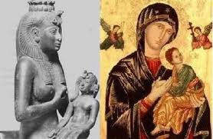
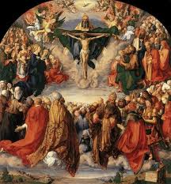
Y además de adorar dioses paganos, precisamente, lo que el “Esposo” le había dicho que no fuera a hacer, cuando la sacó de la esclavitud Egipcia:
“No te harás imagen, ni ninguna semejanza de lo que esté arriba en el cielo, ni abajo en la tierra, ni en las aguas debajo de la tierra. No te inclinarás a ellas, ni las honrarás; porque yo soy Jehová tu Dios, fuerte, celoso, que visito la maldad de los padres sobre los hijos hasta la tercera y cuarta generación de los que me aborrecen”.

Slide 8
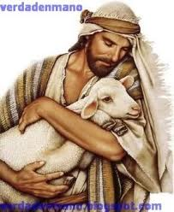
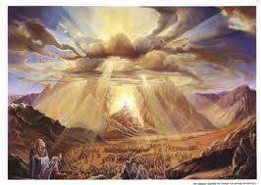
¿Qué hizo Cristo para llamar la atención de su esposa nuevamente en el A. testamento?
Eze.16:8-63; Y pasé yo otra vez junto a ti, y te miré, y he aquí que tu tiempo era tiempo de amores; y extendí mi manto sobre ti, y cubrí tu desnudez; y te di juramento y entré en pacto contigo, dice Jehová el Señor, y fuiste mía.
“He visto la aflicción de mi pueblo….he oído el clamor que le arrancan sus opresores, pues conozco sus angustias (Exo.3:7,8).
Tanto amaba Cristo a su esposa que cuando se prostituyó otra ves extendí mi manto sobre ti, y cubrí tu desnudez” dice Él.

Slide 9
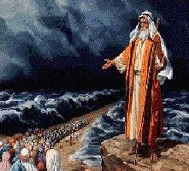

⁹ Te lavé con agua, y lavé tus sangres de encima de ti, y te ungí con aceite; ¹⁰ y te vestí de bordado, te calcé de tejón, te ceñí de lino y te cubrí de seda.
¹¹ Te atavié con adornos, y puse brazaletes en tus brazos y collar a tu cuello. ¹² Puse joyas en tu nariz, y zarcillos en tus orejas, y una hermosa diadema en tu cabeza.
Sus pecados fueron perdonados en el mar.
¿Porqué lo hizo?

Slide 10
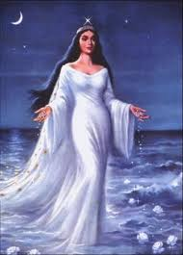
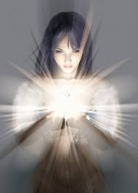
¹³ Estabas adornada con oro y plata, y tu vestido era de lino fino, de seda y recamado. Flor de harina, miel y aceite fueron tu alimento. Eras cada día más hermosa y tenías el esplendor de una reina.
¹⁴ Se divulgó tu fama por las naciones a causa de tu belleza, aún más resaltada por las galas que yo puse en ti -oráculo del Señor Yahveh

Slide 11
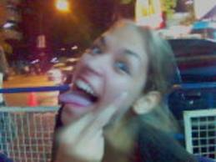
A pesar de todas estas atenciones, ¿Qué hizo la esposa que Cristo utiliza como símbolo?
¹⁵ Pero confiaste en tu hermosura, y te prostituiste a causa de tu renombre, y derramaste tus fornicaciones a cuantos pasaron; suya eras.¹⁶ Y tomaste de tus vestidos, y te hiciste diversos lugares altos, y fornicaste sobre ellos; cosa semejante nunca había sucedido, ni sucederá más.

Slide 12
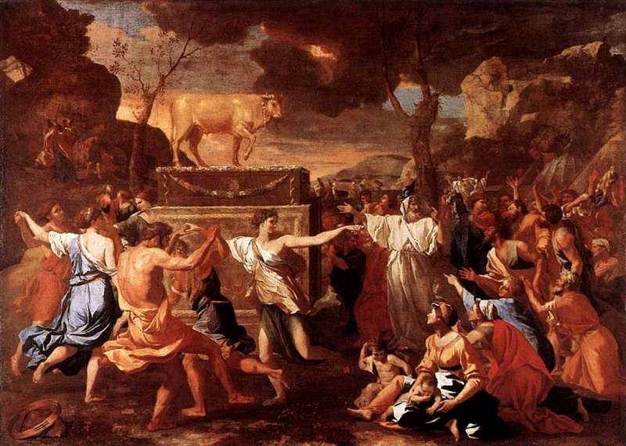
¹⁷ Tomaste asimismo tus hermosas alhajas de oro y de plata que yo te había dado, y te hiciste imágenes de hombre y fornicaste con ellas; ¹⁸ y tomaste tus vestidos de diversos colores y las cubriste; y mi aceite y mi incienso pusiste delante de ellas.
Y viendo esto Aarón, edificó un altar delante del becerro; y pregonó Aarón, y dijo: “Mañana será fiesta á Jehová”. Y el día siguiente madrugaron, y ofrecieron holocaustos, y presentaron pacíficos: y sentóse el pueblo á comer y á beber, y levantaron se á regocijarse (Lea Éxodo 32: 2-6). Nota. Este es el venerable día del sol, domingo.

Slide 13
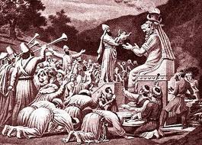
Mi pan también, que yo te había dado, la flor de la harina, el aceite y la miel, con que yo te mantuve, pusiste delante de ellas para olor agradable; y fue así, dice Jehová el Señor. ²⁰ Además de esto, tomaste tus hijos y tus hijas que habías dado a luz para mí, y los sacrificaste a ellas para que fuesen consumidos.
¿Eran poca cosa tus fornicaciones, para que degollases también a mis hijos y los ofrecieras a aquellas imágenes como ofrenda que el fuego consumía? Ezequiel 16: 19-21.

Slide 14
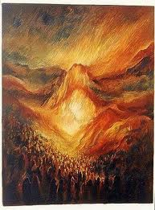

“Y pasé yo otra vez junto a ti,…. y extendí mi manto sobre ti”. Esta acción representaba la intención de conferir a la joven el honor del matrimonio.
Es evidente que –aquí- se hace referencia al solemne acuerdo concertado en el Sinaí, cuando Jehová hizo pacto con los hebreos, quienes, a su vez, se comprometieron a amarlo, adorarlo y obedecerle en forma exclusiva, eliminando así a todo otro Dios rival (Extraido del C.B.A. sobre Eze.16:8).
Allí la iglesia Iso un pacto solemne con Dios.

Slide 15
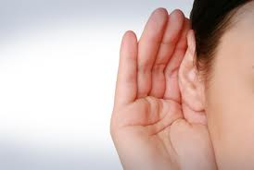
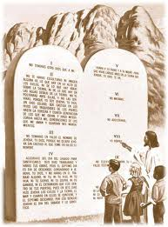
Dios les dijo en aquella ocasión en (Exo.19:5,8). Ahora pues, si diereis oído á mi voz, y guardareis mi pacto, vosotros seréis mi especial tesoro sobre todos los pueblos; porque mía es toda la tierra.
Quebrantaban especialmente el sábado y la idolatría.
Y todo el pueblo respondió á una, y dijeron: “Todo lo que Jehová ha dicho haremos”. Y Moisés refirió las palabras del pueblo á Jehová.

Slide 16
El matrimonio había terminado en un desastre. – o sea que, el pecado arruino la relación que Dios tenía con su iglesia en la tierra-. E Israel “se prostituyó” (Oseas. 2:5).
Porque su madre se prostituyó; la que los dio a luz se deshonró, porque dijo: “Iré tras mis amantes, que me dan mi pan y mi agua, mi lana y mi lino, mi aceite y mi bebida”.

Slide 17
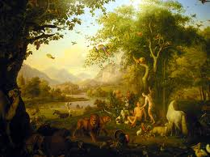
Pero – a pesar de todo - Dios estaba dispuesto a tomar de nuevo a su esposa infiel y a restituirle su estado anterior.
Se esperaba que la experiencia no satisfactoria de su extravío anterior serviría para asegurar la permanencia del nuevo contrato matrimonial.

Slide 18

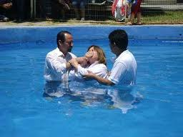
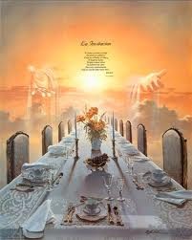
Dios estaba dispuesto a hacer su parte. En lo que a él concernía, la nueva unión había de continuar “para siempre”. Dependía de Israel que el plan tuviera éxito o no.
Caminando con Dios, paso a paso, desde el bautismo hasta la boda

Slide 19
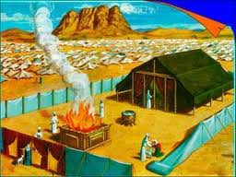
¿Dónde radicaba el problema?
Los israelitas conocían el orden del culto del Esposo: los sacrificios, los días de fiesta y otras ceremonias relacionadas con ese culto; pero no conocían al Esposo.
En realidad, el mismo culto religioso y el servicio ritual dedicado a Dios se habían convertido para ellos en un engañoso sustituto de Dios mismo.

Slide 20
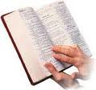
Para nosotros equivale a conocer la Biblia desde el Génesis hasta el Apocalipsis, pero no conocer al Dios de la Biblia.

Slide 21
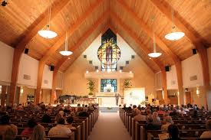
Lo mismo que podemos conocer el orden del culto y el servicio litúrgico dedicados a Dios y sin embargo ser vanos, a menos que conozcamos al Dios a quien rendimos culto y a quien dedicamos la liturgia Juan 17:3).
Y esta es la vida eterna: que te conozcan a ti, el único Dios verdadero, y a Jesucristo, a quien has enviado (Juan 17:3).

Slide 22

El Conflicto de los Siglos pagina 479 dice: “Las diez vírgenes que van al encuentro del Esposo representan a la iglesia”.
En el (Apocalipsis 19:9), “el pueblo de Dios lo constituyen los invitados a la cena de bodas”. Y luego agrega:
“SI SON LOS INVITADOS, NO PUEDEN REPRESENTAR TAMBIÉN A LA ESPOSA”.

Slide 23
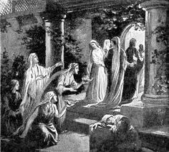
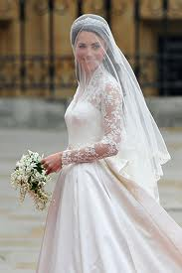
Note que en la parábola de las diez vírgenes no aparece la esposa (Mateo 25:1-10).
En la parábola donde el hombre preparó el banquete de boda para su hijo tampoco aparece (Mateo 22:2-14).
Y en los invitados a las bodas de (Apoc.19:9), tampoco aparece. Por tanto ella debe estar en otra parte, y eso es lo que estamos averiguando en este tema a través de la Biblia.

Slide 24
Hasta ahora en nuestro estudio de la “novia del Cordero” donde Pablo menciona la iglesia como símbolo de la novia en un matrimonio y de Cristo, tenemos dos características: (1), el amor y (2), la santidad.
Y Pablo menciona seguidamente una tercera característica.

Slide 25
Pablo hablando del matrimonio, menciona el “Lavamiento del agua”.
Gr. Loutrón – quiere decir-, “lavacro”, “baño”, “lavatorio”. En Tit.3:5 El apóstol habla de “lavamiento de regeneración”.
Como en el (Capítulo 5:26 de Efesio)s que comentamos aparece en relación con el matrimonio, posiblemente haya una alusión a la antigua costumbre del baño purificador de la novia antes del matrimonio; la referencia puede ser al bautismo.

Slide 26
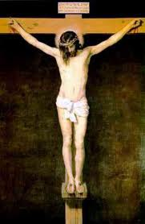
La idea básica es que Cristo ha purificado a la iglesia, y que se dio a sí mismo por ella para que pudiera llegar a ser pura y en esa forma habitar con él por la eternidad.

Slide 27
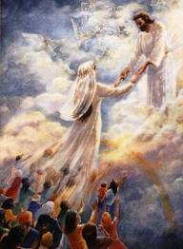
“A fin de presentársela a sí mismo, una iglesia gloriosa, que no tuviese mancha ni arruga ni cosa semejante, sino que fuese santa y sin mancha”
Cristo presenta la iglesia, como una novia, a sí mismo. Cristo descendió para salvar a su iglesia, y más tarde, como novio, la recibe en el glorioso hogar que él ha preparado.

Slide 28
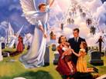
“Que no tuviese mancha ni arruga ni cosa semejante, “sino que fuese santa y sin mancha
¿Cuándo alcanzará la iglesia esta condición?
Esta condición se alcanzará cuando Cristo vuelva por segunda vez.
Mientras tanto la cizaña y el trigo crecerán juntos hasta el momento de la cosecha (Mat. 13:30); entonces se quitará la cizaña y la iglesia alcanzará la pureza total.

Slide 29
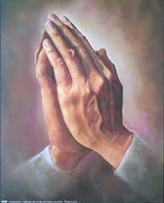
Nuestro vendito Salvador, se gozó antes de que naciéramos, al vernos a usted y a mí dentro del grupo de redimidos que formarán los invitados ascendiendo en las nubes a ese glorioso encuentro con Él.
Oremos para que eso sea una realidad: “Padre Nuestro, gracias por habernos elegido para que formáramos parte de los invitados a la boda, con los cuales quieres pasar la eternidad, ayúdanos por favor a vencer cada día sobre nuestras debilidades y flaquezas, lo pedimos en el Nombre de Jesús. Amen.

